Slide 1
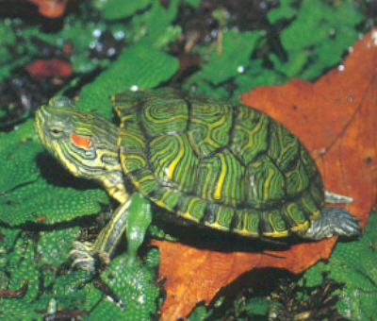
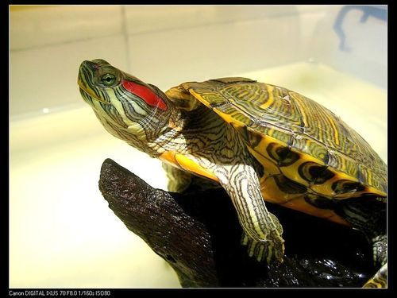

Slide 2






生物入侵者
梅 涛

Slide 3
学习目标：
1、了解“生物入侵者。
2、学习找关键词句概括大意，理出说明顺序，归纳信息筛选的方法。
3、结合生活体验谈谈身边的生物入侵者，培养科学探究的精神。

Slide 4
自学课文，完成学案第1、2、4题。
1、圈点勾画出不懂字词，查工具书扫清字词障碍。
2、时间7分钟。

Slide 5
跳读课文，小组合作完成：
在文中圈画出相关词句。用
“_________（如破坏生态系统）的生物入侵者”
的句式说一句话。

Slide 6
生物入侵者

Slide 7
思考？
1、你还知道哪些“生物入侵者”？你在生活中发现过哪些生物入侵现象吗？
2、你认为怎样才能对付“生物入侵者”？

